Slide 1
半导体存储器
主要内容
★ 半导体存储器的结构、特点和功能
★ RAM、ROM的应用
Notes:
拒绝技

Slide 2
存储器概述
存储器是数字系统和电子计算机的重要组成部分；
功能：存放数据、指令等信息。
按材料分类
1) 磁介质类——软磁盘、硬盘、磁带
2) 光介质类——CD、DVD
3) 半导体介质类——ROM、RAM等
本课主要讲述半导体介质类器件
按功能分类
主要分RAM和ROM两类，不过界线逐渐模糊。
RAM: SRAM, DRAM
ROM: 掩模ROM,PROM,EPROM,EEPROM,FLASH ROM
性能指标
1)存储容量——一般用字位数表示,即字数×位数；
如：256×8bit=2048位。
2)存取时间——存储器操作的速度。

Slide 3
半导体存储器
——存放大量二进制信息的半导体器件。分为：ROM、RAM。
一、只读存储器ROM （read only memory）
ROM ～ 是存储固定信息的存储器件，即先把信息或数据
写入存储器中，在正常工作时，它存储的数据是
固定不变的，只能读出，不能写入。
（ROM是存储器结构最简单的一种。）
特点： ①只能读出，不能写入；
②属于组合电路，电路简单，集成度高；
③具有信息的不易失性；
④存取时间在20ns～50ns。
缺点：只适应存储固定数据的场合。

Slide 4
ROM的分类
二极管ROM
(1)按制造工艺分
双极型ROM(三极管)
单极型(MOS)
(2)按存储内容写入方式分
掩膜ROM(固定ROM)——厂家固化内容；
可编程ROM（PROM）——用户首次写入时决定内容。（一次写入式）
可编程、光可擦除ROM（EPROM）—可根据需要改写数据；
可编程、电可擦除ROM（EEPROM 即E²PROM）
快闪存储器FLASH ROM

Slide 5
1、腌膜ROM(固化ROM)
采用腌膜工艺制作ROM时，其存储的数据是由制作过程中的
腌膜板决定的。这种腌膜板是按照用户的要求而专门设计的。因
此，腌膜ROM在出厂时内部存储的数据就“固化”在里面了，使用
时无法再更改。
（1）基本构成
地
址
输
入
A₀
存储矩阵
输出缓冲器
地址译码器
…..
数据
输出
A_{i}
三态控制输入

Slide 6
地址译码器
存储矩阵
输出缓冲器
地
址
输
入
A₀
数据
输出
…..
A_{i}
三态控制输入
①地址译码器的作用将输入的地址代码译成相应的控制信号，
利用这个控制信号从存储矩阵中把指定的单元选出，并把
其中的数据送到输出缓冲器。
②存储矩阵是由存储单元排列而成，可以由二极管、三极管或
MOS管构成。每个单元存放一位二值代码。每一个或一组
存储单元对应一个地址代码。
③输出缓冲器的作用：Ⅰ、提高存储器的带负载能力，将高、
低电平转换标准的逻辑电平；
Ⅱ、实现对输出的三态控制，以便与
系统总线连接。

Slide 7
（2）举例4×4存储器
Vcc
地址译码器由4个二极管与门组成， 2位地址代码A1、A0给出4个不同地址，4个地址代码分别
译出W0～W3上的高电平信号。
A1
地址译码器
1
A0
1
W0
W1
W2
W3
D3’
1
D3
存储矩阵
D2
位输出线
1
1
D1
1
D0
EN
输出缓冲器
W0～W3：字线
D0～D3：位线（数据线）
A0、A1：地址线

Slide 8
（2）举例4×4存储器
Vcc
Vcc
Vcc
/A1
W0
/A1
W1
A1
地址译码器
/A0
A0
1
Vcc
Vcc
A0
1
W0
W1
W2
W3
D3’
A1
W2
A1
W3
1
D3
存储矩阵
1
D2
位输出线
/A0
A0
1
D1
1
D0
二极管与门作译码
EN
输出缓冲器
A1A0＝00 W0＝1；
A1A0＝01 W1＝1；
A1A0＝10 W2＝1；
A1A0＝11 W3＝1；
W0～W3：字线
D0～D3：位线（数据线）
A0、A1：地址线

Slide 9
（2）举例4×4存储器（续）
Vcc
存储矩阵由4个二极管或门组成，
当W0～W3线上给出高电平信号时，
会在D0～D3输出一个二值代码
A1
地址译码器
1
W3
A0
1
W0
W1
W2
W3
W1
D3’
D3’
1
D3
存储矩阵
1
D2
位输出线
1
D1
二极管或门作编码器
1
D0
D3＝W1＋W3
D2＝W0＋W2＋W3
D1＝ W1＋W3
D0＝W0＋W1
EN
输出缓冲器
W0～W3：字线
D0～D3：位线（数据线）
A0、A1：地址线

Slide 10
（2）举例4×4存储器
A1A0＝00 W0＝1；
A1A0＝01 W1＝1；
A1A0＝10 W2＝1；
A1A0＝11 W3＝1；
D3＝W1＋W3
D2＝W0＋W2＋W3
D1＝ W1＋W3
D0＝W0＋W1
Vcc
A1
地址译码器
存储内容真值表
1
A0
地 址
数 据
1
A1 A0
D3 D2 D1 D0
D3’
1
0 0
0 1
0
1 1
0 1 0 1
1 0 1 1
0 1 0 0
1 1 1 0
D3
存储矩阵
位输出线
1
D2
1
D1
W1
1
D0
W0
W2
W3
EN
字线和位线的每个交叉点都是一个存储单元，在交叉点上接
二极管相当于存1，没接二极管相当于存0，交叉点的数目就是
存储容量，写成“字数×位数”的形式

Slide 11




简化ROM点阵图
地 址
数 据
m0
m1
m2
m3
A1 A0
D3 D2 D1 D0
与阵列
0 0
0 1
0
1 1
0 1 0 1
1 0 1 1
0 1 0 0
1 1 1 0
D3
或
阵
列
D2
D1
D0
＝m1＋m3
D3＝W1＋W3
D2＝W0＋W2＋W3
D1＝ W1＋W3
D0＝W0＋W1
＝m0＋m2＋m3
W0
W1
W2
W3
＝m1＋m3
＝m0＋m1
输出方式
字输出：D3D2D1D0随着地址的不同有不同的数据。
位输出：D3、D2、D1、D0每根位线，由不同的最小项组成，
可实现组合逻辑函数。

Slide 12
2 PROM(可编程ROM)
☆ PROM只能写一次，一旦写入就不能修改（OTP型）。
☆基本结构同掩模ROM，由存储矩阵、地址译码和输出电路组成。
☆出厂时在存储矩阵地所有交叉点上都做有存储单元，一般存1。
☆存数方法：熔丝法和击穿法。
Vcc
字线
熔丝法图示
b
c
e
熔丝
位线
加高电压将熔丝化断，
即可将原有的1改写为0。

Slide 13
3 EPROM、E²PROM、FLASH ROM
EPROM：光擦除可编程ROM
☆紫外线照射擦除，时间长10～20分钟
☆整片擦除
☆写入一般需要专门的工具
E²PROM：电擦除可编程ROM
☆电擦除，一般芯片内部带有升压电路，可以直接
读写EEPROM，
☆擦除时间短(ms级)，可对单个存储单元擦除。
☆读出：5V；擦除：20V；写入：20V。
FLASH ROM：电擦除可编程ROM
☆结合EPROM和EEPROM的特点，构成的电路形式简
单，集成度高，可靠性好。
☆ 擦除时间短(μs级)，整片擦除、或分块擦除。
☆ 读出：5V；写入：12V；擦除：12V(整块擦除)

Slide 14
二、 随机存储器RAM （random access memory ）
RAM——在工作过程中，既可从存储器的任意单元读出信息，又可以把外界信息写入任意单元，因此它被称为随机存储器(或读写存储器)。读写速度很快。但一般有易失性，数据掉电后就消失。
RAM 优点：读写方便，具有信息的灵活性，速度快。
缺点：一般有易失性，数据掉电后就消失。
静态(SRAM)
RAM 按功能可分为
动态(DRAM)
双极型
RAM 按所用器件可分为
MOS型

Slide 15
1.SRAM的基本结构
A₀
行地址译码器
存储矩阵
读写控制电路
…..
I/O
A_{i}
数据输入/输出
列地址译码器
CS
A_{i+1}
……
A_{n-1}
R/W
地址输入
控制输入
输入信号（三组）：地址输入、控制输入和数据输入
输出信号（一组）：数据输出

Slide 16
行地址译码器
存储矩阵
读写控制电路
A₀
…..
I/O
A_{i}
数据输入/输出
列地址译码器
CS
A_{i+1}
……
A_{n-1}
R/W
地址输入
控制输入
存储矩阵：有许多存储单元排列而成，每个存储单元存一位二值信息（0、1），在译码器和读/写电路的控制下，既可以写入1或0，又可以将存储的数据读出。

Slide 17
存储矩阵
读写控制电路
A₀
行地址译码器
…..
I/O
A_{i}
数据输入/输出
CS=0，工作 CS=1，高阻
列地址译码器
CS
A_{i+1}
……
A_{n-1}
R/W
R/W=1，读出 R/W=0，写入
地址输入
控制输入
由于存储器的容量巨大，在存储器中使用双译码形式，就是
地址分成行列两组，以简化电路。分行列译码，用两条线来共同选择存储单元。

Slide 18


例：1024X4 SRAM（2114）
A₃
A₄
A₅
A₆
A₇
A₈
存储矩阵
I/O₀
I/O₁
I/O₂
I/O₃
行地址译码器
读写控制电路
数据输入/输出
列地址译码器
CS
R/W
A₀ A₁ A₂ A₉
地址线：10根， A₀ ～ A₉
数据线：4根， I/O₀ ～ I/O₃
控制线： 2根， 片选，0有效； 读写控制

Slide 19
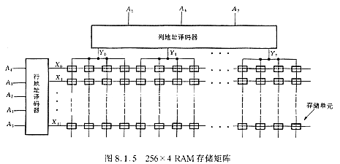
256×4RAM存储矩阵
A5
A6
A7
列地址译码器
A0
行地址译码器
A1
A2
A3
A4
★每个由X，Y共同选中的单元中实际包含了4个1位数据存储单元
表示4位数据。
★行选择线有32条(含5根地址线)，列选择线8条(含3根地址线),
一共可以有32×8=256个组合总的存储容量就是256×4。

Slide 20
输入输出控制电路
D/D连接存储器内部的各个存储单元，既做数据输入，也作数据输出，可以从D上读取存储器的内容，也可以向存储器内部写入。
存储体
D
D
G1
G2
I/O
R/W
&
G3
&
CS

Slide 21
输入输出控制电路
D/D连接存储器内部的各个存储单元，既做数据输入，也作数据输出，可以从D上读取存储器的内容，也可以向存储器内部写入。
存储体
D
D
保持
G1
G2
I/O
R/W
&
G3
0
&
CS
0
1
① CS=1时，
G1,G2,G3都是高阻，存储器与输入/输出线完全隔离

Slide 22
输入输出控制电路
D/D连接存储器内部的各个存储单元，既做数据输入，也作数据输出，可以从D上读取存储器的内容，也可以向存储器内部写入。
存储体
D
D
读
G1
G2
I/O
R/W
1
0
&
G3
1
&
CS
0
② CS=0、R/W=1时：
G1,G2三态，G3开通 D端数据输出到I/O线上

Slide 23
输入输出控制电路
D/D连接存储器内部的各个存储单元，既做数据输入，也作数据输出，可以从D上读取存储器的内容，也可以向存储器内部写入。
存储体
D
D
写
G1
G2
I/O
R/W
0
&
G3
1
&
CS
0
0
③ CS=0, R/W=0时,
G1,G2开通，G3三态，I/O上的数据被同时送到D/D上，改变存储单元内部内容。

Slide 24
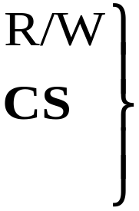
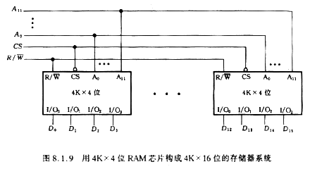
三、存储器容量扩展
1、位扩展
方法：
并联，I/O独立
地址
A11
A0
CS
R/W
第1片
第4片
D0
D3
D12
D15
4096×4RAM扩展成4096×16的存储器系统
说明：ROM无R/W，位扩展其余端的连接与RAM相同。

Slide 25
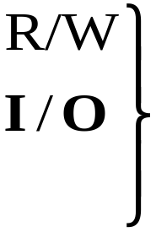
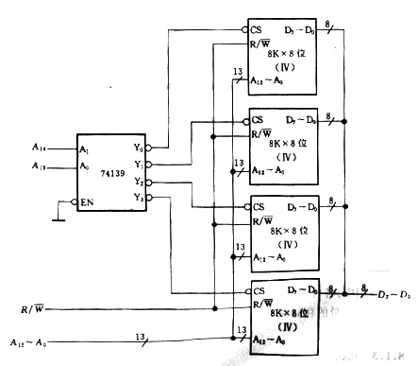
2、字扩展
方法：
并联，CS独立
地址
例：4片8K×8位RAM扩展成32K×8位RAM
32K有15条地址线，8K芯片本身用13条，另两条译码后作为片选。
第Ⅰ片地址范围：
000’0000’0000’0000～001’1111’1111’1111
即 0000H～1FFFH；
Ⅰ
/Y0
A13
第Ⅱ片地址范围：
2000H～3FFFH
/Y1
Ⅱ
A14
/Y2
/Y3
第Ⅲ片地址范围：
4000H～5FFFH
Ⅲ
第Ⅳ片地址范围：
6000H～7FFFH
R/W
D0～D7
A0～A12
Ⅳ

Slide 26
四、存储器的基本应用
二进制 | G3 G2 G1 G0
0000 | 0 0 0 0
0001 | 0 0 0 1
0010 | 0 0 1 1
0011 | 0 0 1 0
0100 | 0 1 1 0
0101 | 0 1 1 1
0110 | 0 1 0 1
0111 | 0 1 0 0
1000 | 1 1 0 0
1001 | 1 1 0 1
1010 | 1 1 1 1
1011 | 1 1 1 0
1100 | 1 0 1 0
1101 | 1 0 1 1
1110 | 1 0 0 1
1111 | 1 0 0 0
1. 字应用——由地址读出对应的字，
例实现B码→G码的转换。
B3
B3
B2
B2
B1
B1
B0
B0
G3
G2
G1
G0
W0 W5 W10 W15

Slide 27
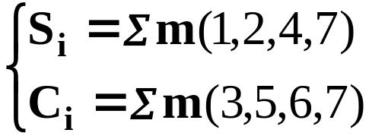
2. 位应用——实现组合函数
组合逻辑函数的实现：
①基本门电路；
②译码器；
③数据选择器；
④ROM
例1 用ROM实现全加器
全加器
Ai
Ai
Bi
Bi
Ci-1
Ci-1
Ai Ai Bi Bi C-1 C-1
S_{i} C_{i}
0 1 2 3 4 5 6 7
S_{i}
C_{i}
两种表示形式
0 5 10 15

Slide 28
例2 用ROM实现将8421BCD码转换为七段数字显示译码电路
8421BCD | a b c d e f g
0 0 0 0 | 1 1 1 1 1 1 0
0 0 0 1 | 0 1 1 0 0 0 0
0 0 1 0 | 1 1 0 1 1 0 1
0 0 1 1 | 1 1 1 1 0 0 1
0 1 0 0 | 0 1 1 0 0 1 1
0 1 0 1 | 1 0 1 1 0 1 1
0 1 1 0 | 0 0 1 1 1 1 1
0 1 1 1 | 1 1 1 0 0 0 0
1 0 0 0 | 1 1 1 1 1 1 1
1 0 0 1 | 1 1 1 0 0 1 1
B3
B3
B2
B2
B1
B1
B0
B0
a
b
c
d
e
f
g
0 1 2 3 4 5 6 7 8 9

Slide 29
五 可编程逻辑器件
可编程逻辑器件（PLD）它是由用户自行定义功能（编程）的一类逻辑器件的总称。
输入电路
"与"阵列
"或"阵列
输出电路
...
...
图22.3.1 PLD的结构框图

Slide 30
PLD中常用逻辑符号的含义
在图(a)中, 多个输入端“与”门只用一根输入线表示，称乘积线。输入变量A、B、C的输入线和乘积线的交点有三种情况：(1)黑点“•”表示该点为固定连接点，用户不能改变。(2)叉点“×”表示该点为用户定义编程点，出厂时此点是接通的, 用户可根据需要断开或保持接通。(3)既无黑点“•”也无叉点“×”时，表示该点是断开的或编程时擦除的，其对应的变量B不是“与”门的输入量。
A
B
C
A
B
C
&
≥1
1
Y₁
Y
Y
A
Y
Y₂
Y=AC
Y=A+C
Y₁=A
Y₂=A
(a)
(b)
(c)
PLD阵列中的逻辑符号

Slide 31
可编程只读存储器
1.一次编程性只读存储器（PROM）
厂家制造PROM时，使存储矩阵（“或”阵列）的所有存储单元的内容全为“1”（或“0”），用户可根据自己的需要自行确定存储单元的内容。
字线
存储“1”
熔断丝
存储“0”
位线
由二极管和熔断丝构成的存储单元

Slide 32
A₂
A₁
A₀
1
1
1
"或"阵列
W_{O}
可编程“或”
阵列
&
&
W₁
&
W₂
&
W₃
&
W₄
W₅
&
&
W₆
&
W₇
≥1
≥1
≥1
"与"阵列
固定“与”
阵列
D₂
D₁
D₀
PROM的阵列图

Slide 33
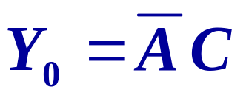
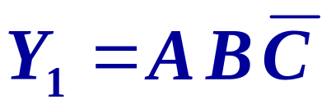
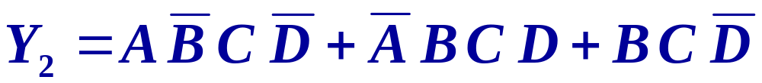
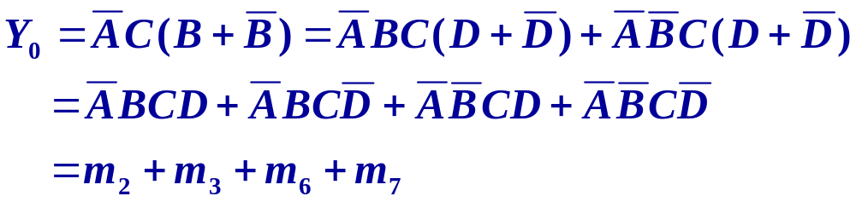
例: 试用PROM产生一组逻辑函数。
解：
(1)由于PROM的地址译码器是固定的最小项“与”阵列，所以需将Y₀~ Y₂各式化为最小项形式。

Slide 34
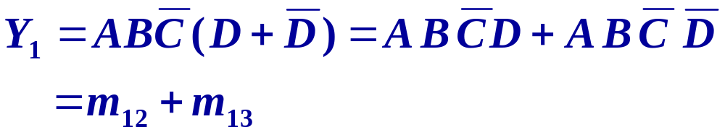
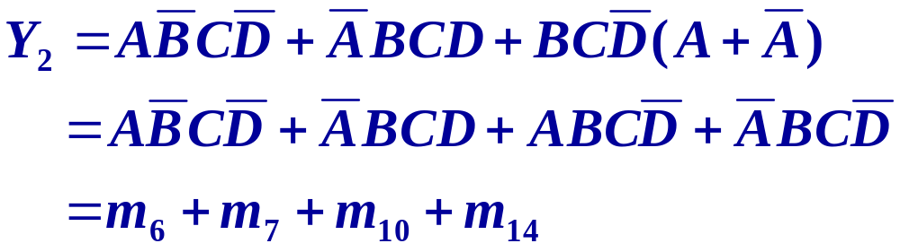
(3)由Y₀~ Y₂最小项画出PROM的编程阵列图

Slide 35


m₂
m₃
m₆
m₇
m₁₀
m₁₂
m₁₃
m₁₄
A
1
B
1
固定“与”
阵列
C
1
D
1
Y₀
可编程“或”
阵列
Y₁
Y₂
图 用PROM 产生一组逻辑函数

Slide 36
2. 可改写型只读存储器(EPROM）
PROM只能一次编程，而EPROM则可多次擦去并重新写入 新内容。
擦除方法：在EPROM器件外壳上有透明的石英窗口，用紫外线（或X射线）照射，即可完成擦除操作。
3. 电可改型只读存储器(EEPROM）
尽管EPROM能实现擦除重写的目的，但由于紫外线照射时间和照度均有一定要求，擦除的速度也比较慢，为此，又产生了EEPROM。

Slide 37
可编程逻辑阵列（PLA）
PLA与PROM的结构相似，其区别在于PLA译码器部分也可由用户自己编程。
A₂
A₁
A₀
可编程“或”
阵列
1
1
1
&
&
&
&
&
&
可编程“与”
阵列
≥1
≥1
≥1
图22.3.9 PLA阵列图
D₂
D₁
D₀

Slide 38
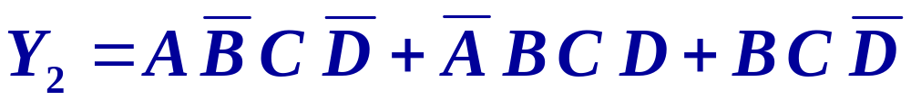
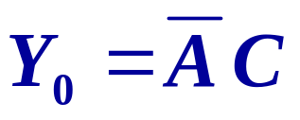
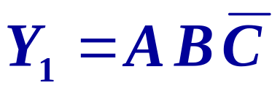
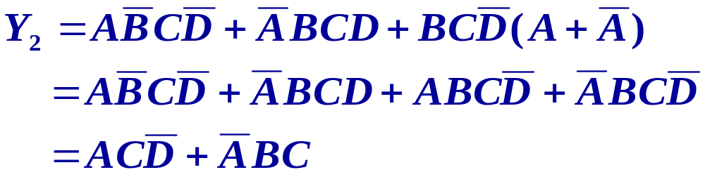
例 : 试用PLA产生一组逻辑函数。
解：
(1)由于PLA 的“与”阵列和“或”阵列均可编程。因此，需将Y₀~ Y₂的“与或”逻辑函数式化简，然后分别对其“与”阵列和“或”阵列进行编程。

Slide 39
A
1
可编程“与”
阵列
B
1
C
与PROM阵列的编程相比PLA的编程简捷得多
1
D
1
Y₀
Y₁
可编程“与”
阵列
Y₂
图 用PLA产生一组逻辑函数

Slide 40
通用阵列逻辑（GAL）
通用阵列逻辑（GAL）是一种可多次编程、可电擦除的通用逻辑器件，它具有功能很强的可编程的输出级，能灵活地改变工作模式。
GAL既能用作组合逻辑器件，也能时序逻辑器件；其输出引脚既能用作输出端，也能配置成输入端。此外，它还可以设置加密位。由于GAL芯片内部电路结构复杂，具体分析从略。

